Slide 1

Έλεγχος της ποιότητας αέρα, υδάτων και εδάφους και εκτίμηση έκθεσης του πληθυσμού, στις πυρόπληκτες περιοχές της Ανατολικής Αττικής
Ημερίδα ΕΕΑ
Συμβολή των Ερευνητικών Κέντρων στην αντιμετώπιση των φυσικών καταστροφών
Εθνικό Ίδρυμα Ερευνών - 29.11.2019
Δρ. Ευαγγελία Διαπούλη, Ερευνήτρια Γ΄
Εργαστήριο Ραδιενέργειας Περιβάλλοντος
ΙΠΡΕΤΕA, ΕΚΕΦΕ Δημόκριτος

Slide 2
Σχεδιασμός Μελέτης
Χωροταξική περιβαλλοντική μελέτη (αέρας, υπόγεια ύδατα, έδαφος)
Συνεχής παρακολούθηση ποιότητας αέρα
Συντονισμένη υλοποίηση από τρία διαπιστευμένα και εξειδικευμένα Εργαστήρια του ΕΚΕΦΕ «Δημόκριτος»:
Εθνικό Εργαστήριο Αναφοράς Φασματομετρίας Μάζας και Ανάλυσης Διοξινών, Προϊστάμενος Δρ. Λεόντιος Λεοντιάδης
Εργαστήριο Περιβαλλοντικών Ερευνών, Υπεύθυνος Δρ. Θωμάς Μάγγος
Εργαστήριο Ραδιενέργειας Περιβάλλοντος, Υπεύθυνος Δρ. Κωνσταντίνος Ελευθεριάδης
Συμβολή των Ερευνητικών Κέντρων στην αντιμετώπιση των φυσικών καταστροφών, 29.11.2019

Slide 3
Δειγματοληψία και ανάλυση δειγμάτων υπόγειων υδάτων
Λήψη 4 δειγμάτων υπόγειων υδάτων από γεωτρήσεις και πηγάδια, στο Κόκκινο Λιμανάκι και στο Μάτι (27/8 - 7/9/2018)
Ανάλυση δειγμάτων για μια σειρά τοξικών για τον άνθρωπο ρύπων:
  διοξίνες, φουράνια, πολυχλωριωμένα διφαινύλια, πολυαρωματικούς υδρογονάνθρακες και βαρέα μέταλλα.
Δεν παρατηρήθηκε επιβάρυνση των υπόγειων υδάτων από την πυρκαγιά
Οι τιμές όλων των ρύπων ήταν εντός των οριακών τιμών συγκέντρωσης που ορίζει η Οδηγία 98/83/ΕΚ του Ευρωπαϊκού Κοινοβουλίου για την ποιότητα του νερού ανθρώπινης κατανάλωσης (Υ.Α. 2600/2001 και Υ.Α. 38295/2007).
Συμβολή των Ερευνητικών Κέντρων στην αντιμετώπιση των φυσικών καταστροφών, 29.11.2019

Slide 4
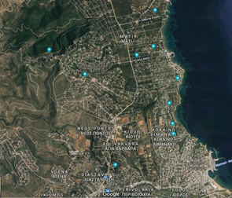
Δειγματοληψία και ανάλυση δειγμάτων εδάφους
Λήψη 10 δειγμάτων εδάφους από τις περιοχές Νέος Βουτζάς, Κόκκινο Λιμανάκι και Μάτι (27/8 - 7/9/2018)
Ανάλυση δειγμάτων για διοξίνες, φουράνια, πολυχλωριωμένα διφαινύλια, πολυαρωματικούς υδρογονάνθρακες και βαρέα μέταλλα.
Δεν παρατηρήθηκε επιβάρυνση του εδάφους σε σχέση με τους υπό μελέτη ρύπους
Συμβολή των Ερευνητικών Κέντρων στην αντιμετώπιση των φυσικών καταστροφών, 29.11.2019

Slide 5
Δειγματοληψία και ανάλυση δειγμάτων εδάφους
Χαμηλά επίπεδα συγκέντρωσης συνολικής τοξικότητας διοξινών και φουρανίων
Πολύ χαμηλά επίπεδα πολυχλωριωμένων διφαινυλίων
Χαμηλά επίπεδα πολυαρωματικών υδρογονανθράκων, με μέσο όρο συγκέντρωσης ίσο με 0,39 μg/g, (Οριακή τιμή ολικών PAH: 40 μg/g)
Χαμηλά επίπεδα βαρέων μετάλλων, σε σύγκριση με τις οριακές τιμές πάνω από τις οποίες υπάρχουν δυσμενείς επιπτώσεις στην υγεία
Συμβολή των Ερευνητικών Κέντρων στην αντιμετώπιση των φυσικών καταστροφών, 29.11.2019

Slide 6
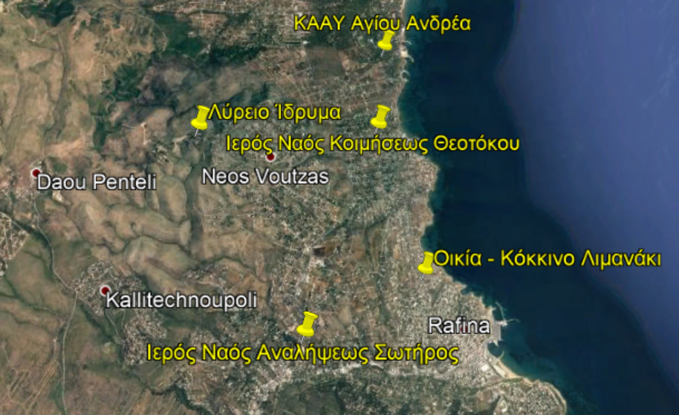
Δειγματοληψία και ανάλυση δειγμάτων αέρος
Μετρήσεις σε 5 θέσεις, κατά την περίοδο 27/8 - 1/9/2018
Αιωρούμενων Σωματιδίων (ΡΜ₁₀,PM_{2,5})
Διοξειδίου του Θείου (SO₂)
Μονοξειδίου του Άνθρακα (CO)
Μονοξείδιο του Αζώτου (ΝΟ)
Διοξειδίου του Αζώτου (ΝO₂)
Πτητικών Οργανικών Ενώσεων (VOCs)
Συμβολή των Ερευνητικών Κέντρων στην αντιμετώπιση των φυσικών καταστροφών, 29.11.2019

Slide 7
Δειγματοληψία και ανάλυση δειγμάτων αέρος
Ανάλυση δειγμάτων PM₁₀ για Πολυαρωματικούς Υδρογονάνθρακες και Βαρέα Μέταλλα
Δειγματοληψία ολικής σωματιδιακής ύλης (TSP) και ανάλυση για:
  Διοξίνες
  Φουράνια
  Πολυχλωριωμένα Διφαινύλια
Συμβολή των Ερευνητικών Κέντρων στην αντιμετώπιση των φυσικών καταστροφών, 29.11.2019

Slide 8
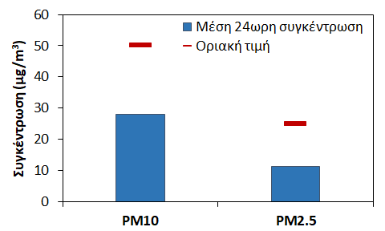
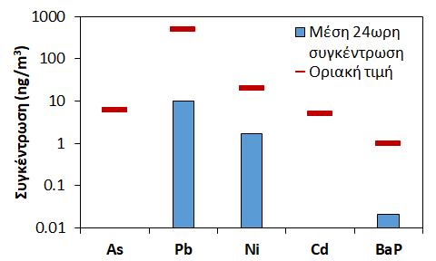
Δειγματοληψία και ανάλυση δειγμάτων αέρος
Αιωρούμενα Σωματίδια
Βαρέα Μέταλλα /
Πολυαρωματικοί Υδρογονάνθρακες
Συμβολή των Ερευνητικών Κέντρων στην αντιμετώπιση των φυσικών καταστροφών, 29.11.2019

Slide 9
Δειγματοληψία και ανάλυση δειγμάτων αέρος
Οι μετρήσεις των ανόργανων αέριων ρύπων (ΝΟ, ΝΟ₂, CO, SO₂) και των πτητικών οργανικών ενώσεων κυμάνθηκαν σε επίπεδα χαμηλότερα των ορίων που ορίζει η Οδηγία 2008-50-EΚ.
Οι τιμές συγκέντρωσης συνολικής τοξικότητας διοξινών και φουρανίων ήταν χαμηλές, αντίστοιχες με επίπεδα που έχουν μετρηθεί σε αγροτικές περιοχές, απομακρυσμένες από αστικές δραστηριότητες.
Οι μέσες τιμές συγκέντρωσης συνολικής τοξικότητας για τα πολυχλωριωμένα διφαινύλια (PCBs) ήταν χαμηλότερες από αυτές που ανιχνεύονται στο κέντρο της Αθήνας και σημαντικά χαμηλότερες από αυτές που αξιολογεί το Γερμανικό Ομοσπονδιακό Υπουργείο Υγείας ως όρια όπου απαιτείται ειδικός καθαρισμός και τακτικός αερισμός.
Συμβολή των Ερευνητικών Κέντρων στην αντιμετώπιση των φυσικών καταστροφών, 29.11.2019

Slide 10
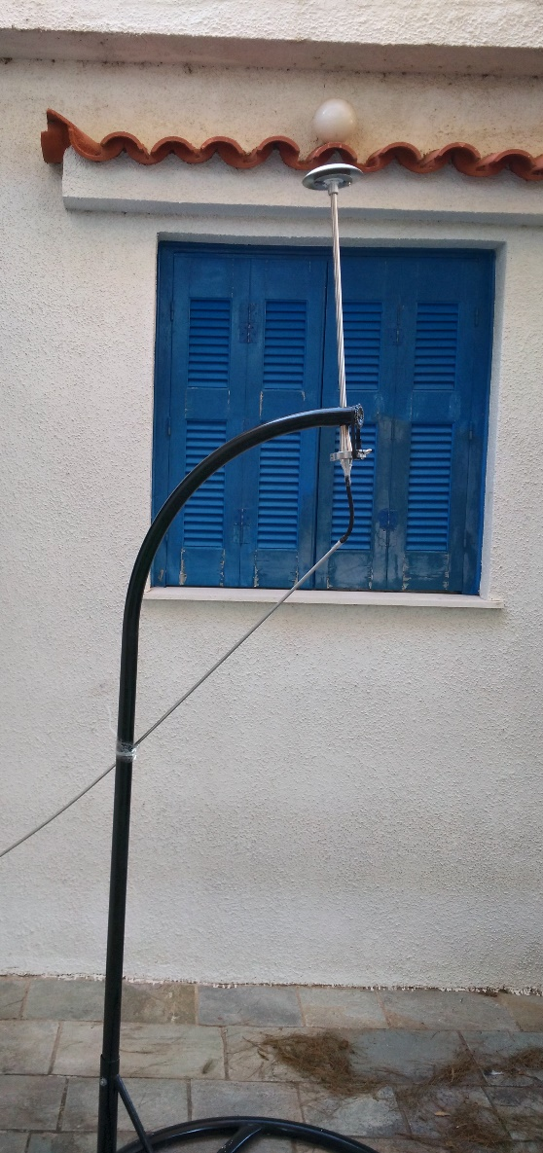
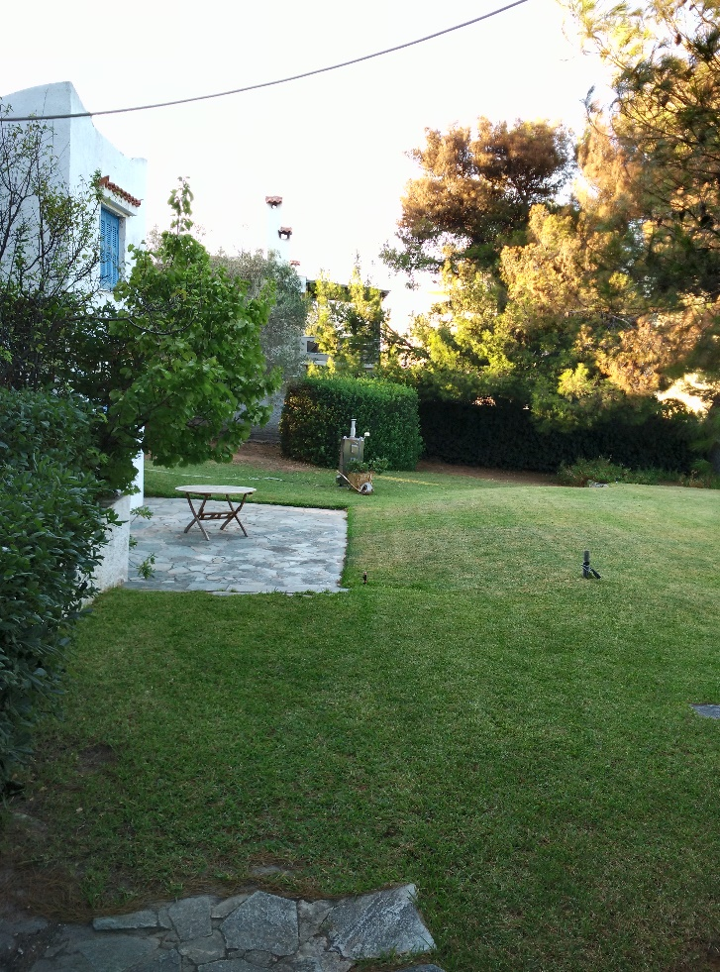
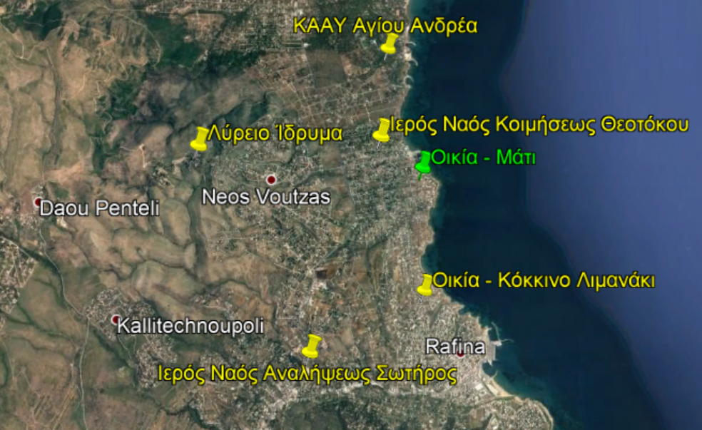
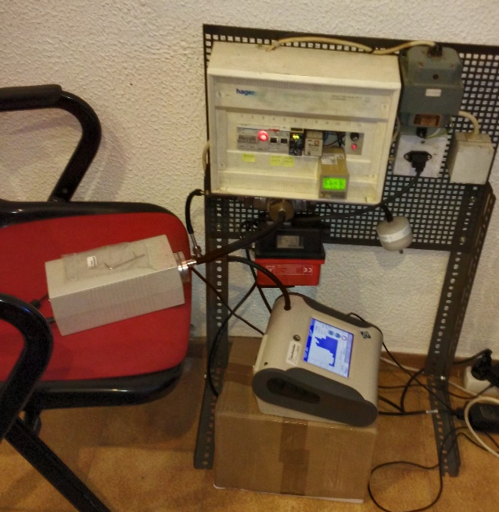
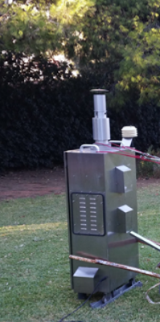
Συνεχής παρακολούθηση Ποιότητας Αέρα
Συμβολή των Ερευνητικών Κέντρων στην αντιμετώπιση των φυσικών καταστροφών, 29.11.2019

Slide 11
Συνεχής παρακολούθηση Ποιότητας Αέρα
10/8 – 10/10/2018
Δειγματοληψία PM₁₀
Ανάλυση δειγμάτων για βαρέα μέταλλα και πολυαρωματικούς υδρογονάνθρακες
Συνεχής καταγραφή αιθάλης
Συνεχής καταγραφή PM₁₀
Μέτρηση ραδιενέργειας δειγμάτων PM₁₀
Συμβολή των Ερευνητικών Κέντρων στην αντιμετώπιση των φυσικών καταστροφών, 29.11.2019

Slide 12
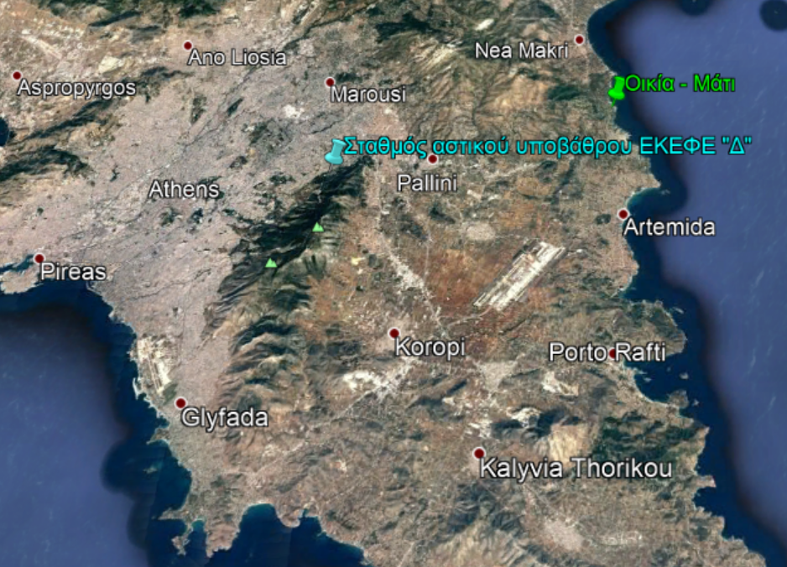
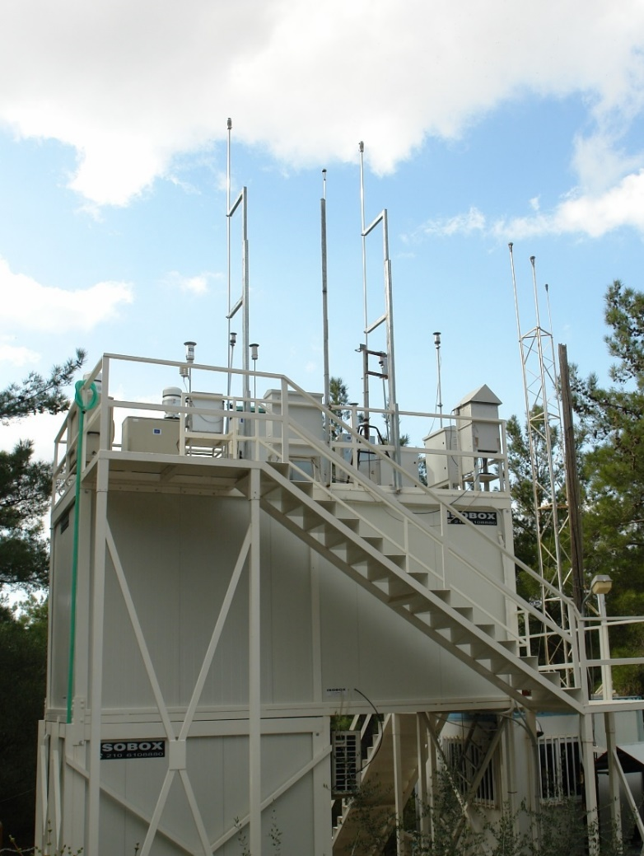



Συνεχής παρακολούθηση Ποιότητας Αέρα
Συμβολή των Ερευνητικών Κέντρων στην αντιμετώπιση των φυσικών καταστροφών, 29.11.2019

Slide 13
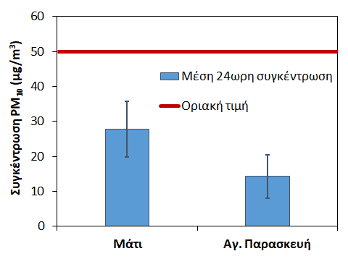
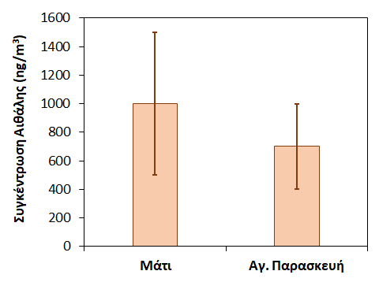
Συνεχής παρακολούθηση Ποιότητας Αέρα
Αιωρούμενα σωματίδια PM₁₀
Αιθάλη
Συμβολή των Ερευνητικών Κέντρων στην αντιμετώπιση των φυσικών καταστροφών, 29.11.2019

Slide 14
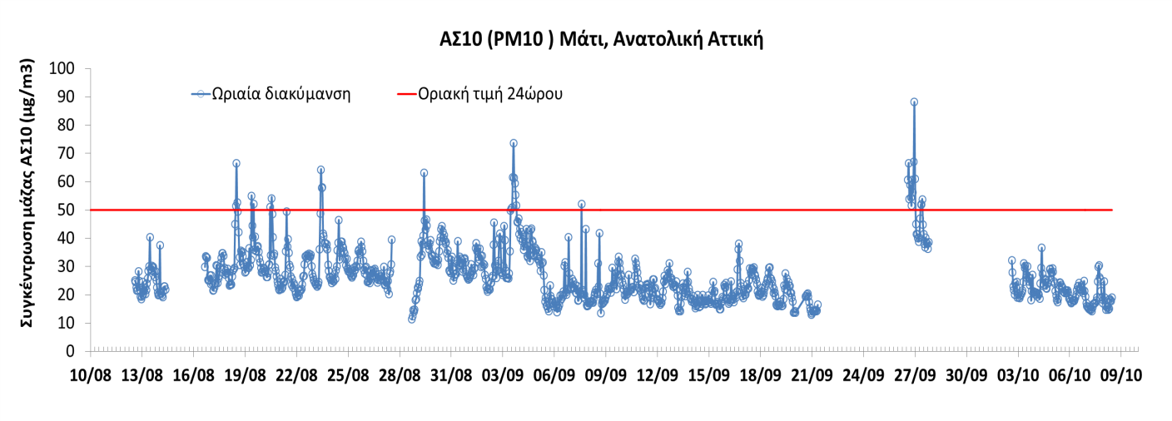
Συνεχής παρακολούθηση Ποιότητας Αέρα
Συμβολή των Ερευνητικών Κέντρων στην αντιμετώπιση των φυσικών καταστροφών, 29.11.2019

Slide 15
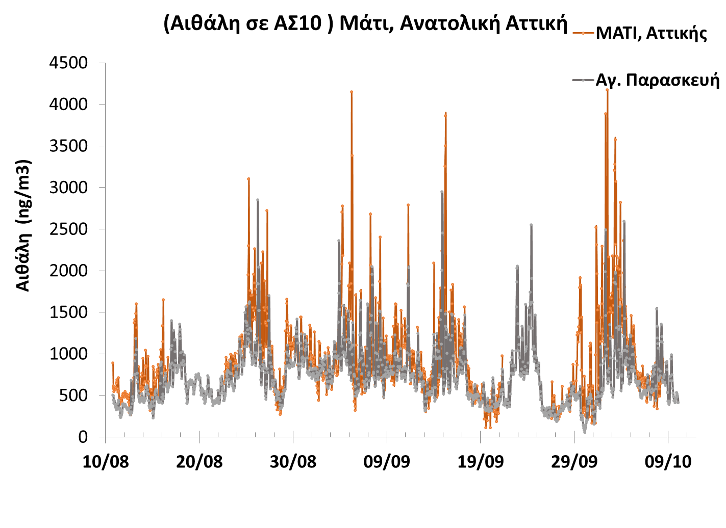
Συνεχής παρακολούθηση Ποιότητας Αέρα
Συμβολή των Ερευνητικών Κέντρων στην αντιμετώπιση των φυσικών καταστροφών, 29.11.2019

Slide 16
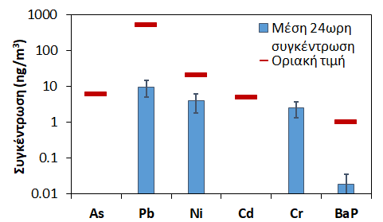
Συνεχής παρακολούθηση Ποιότητας Αέρα
Από τις ενδεικτικές μετρήσεις ραδιενέργειας δεν ανιχνεύθηκε κάτι πέραν της ενεργότητας του φυσικού υποβάθρου
Συμβολή των Ερευνητικών Κέντρων στην αντιμετώπιση των φυσικών καταστροφών, 29.11.2019

Slide 17
Συγκεντρωτικά συμπεράσματα
Δεν παρατηρήθηκε επιβάρυνση του εδάφους και των υπόγειων νερών σε σχέση με βαρέα μέταλλα και τοξικούς οργανικούς ρύπους
Οι βασικές παράμετροι ατμοσφαιρικής ρύπανσης δεν καταδεικνύουν έκθεση του πληθυσμού σε συγκεντρώσεις πέραν των αναμενόμενων.
Παρατηρήθηκε τοπική επιβάρυνση της ατμόσφαιρας λόγω της μαζικής εκτέλεσης εργασιών αποκατάστασης.
Συμβολή των Ερευνητικών Κέντρων στην αντιμετώπιση των φυσικών καταστροφών, 29.11.2019

Slide 18
Ημερίδα ΕΕΑ
Συμβολή των Ερευνητικών Κέντρων στην αντιμετώπιση των φυσικών καταστροφών
Εθνικό Ίδρυμα Ερευνών - 29.11.2019
Ευχαριστώ για την προσοχή σας!
elefther@ipta.demokritos.gr
ldiapouli@ipta.demokritos.gr

